Slide 1
Unità 2: Storia della medicina precolombia e inca in Perù: sciamanesimo e piante medicinali
Agueda Muoz del Carpio Toia. Md, Università Cattolica MPH di Santa Maria- Perù

Slide 2
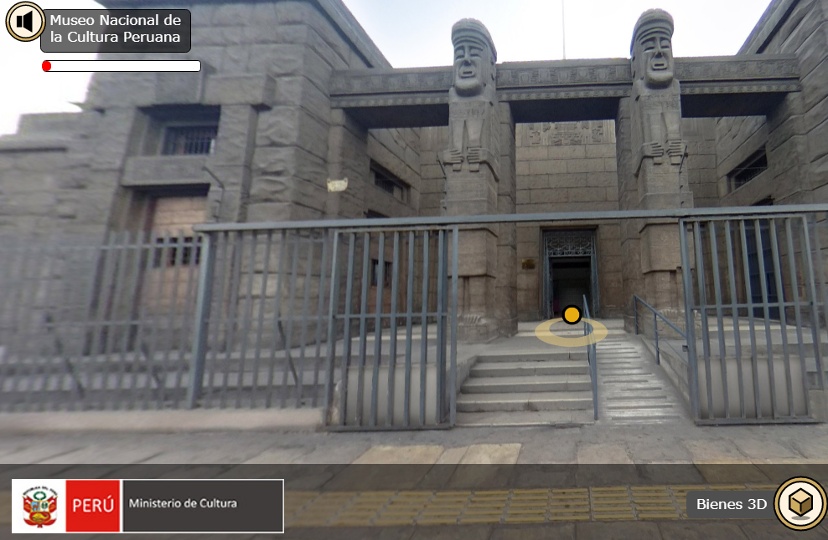
America Latina: Regione di musei meravigliosi e diversi
https://visitavirtual.cultura.pe/recorridos/MNCP/museo-nacional-cultura-peruana/index.html
https://visitavirtual.cultura.pe/recorridos/MSCC/chan-chan/index.html
http://www.precolombino.cl/exposiciones/exposiciones-temporales/el-arte-del-cobre-en-el-mundo-andino-2004/cobre-en-la-mesa-del-chaman/
https://visitavirtual.cultura.pe/recorridos/MUNACH/museo-nacional-chavin/index.html

Slide 3
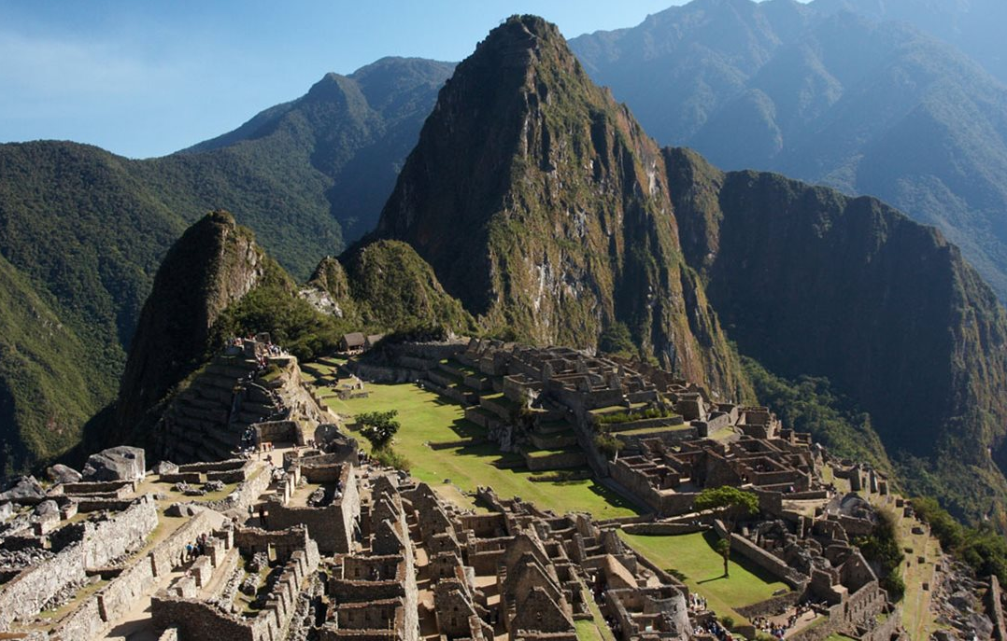
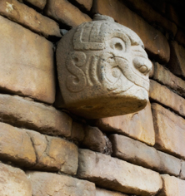
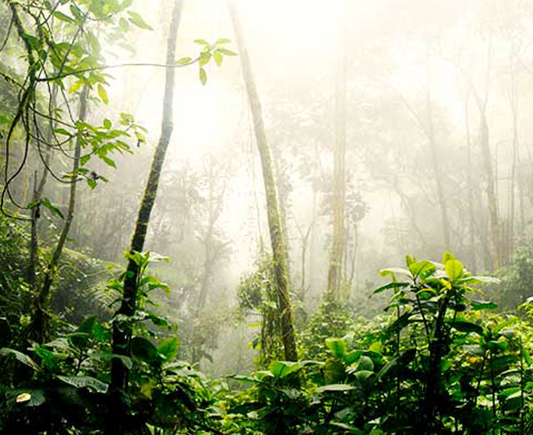
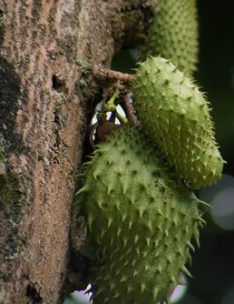
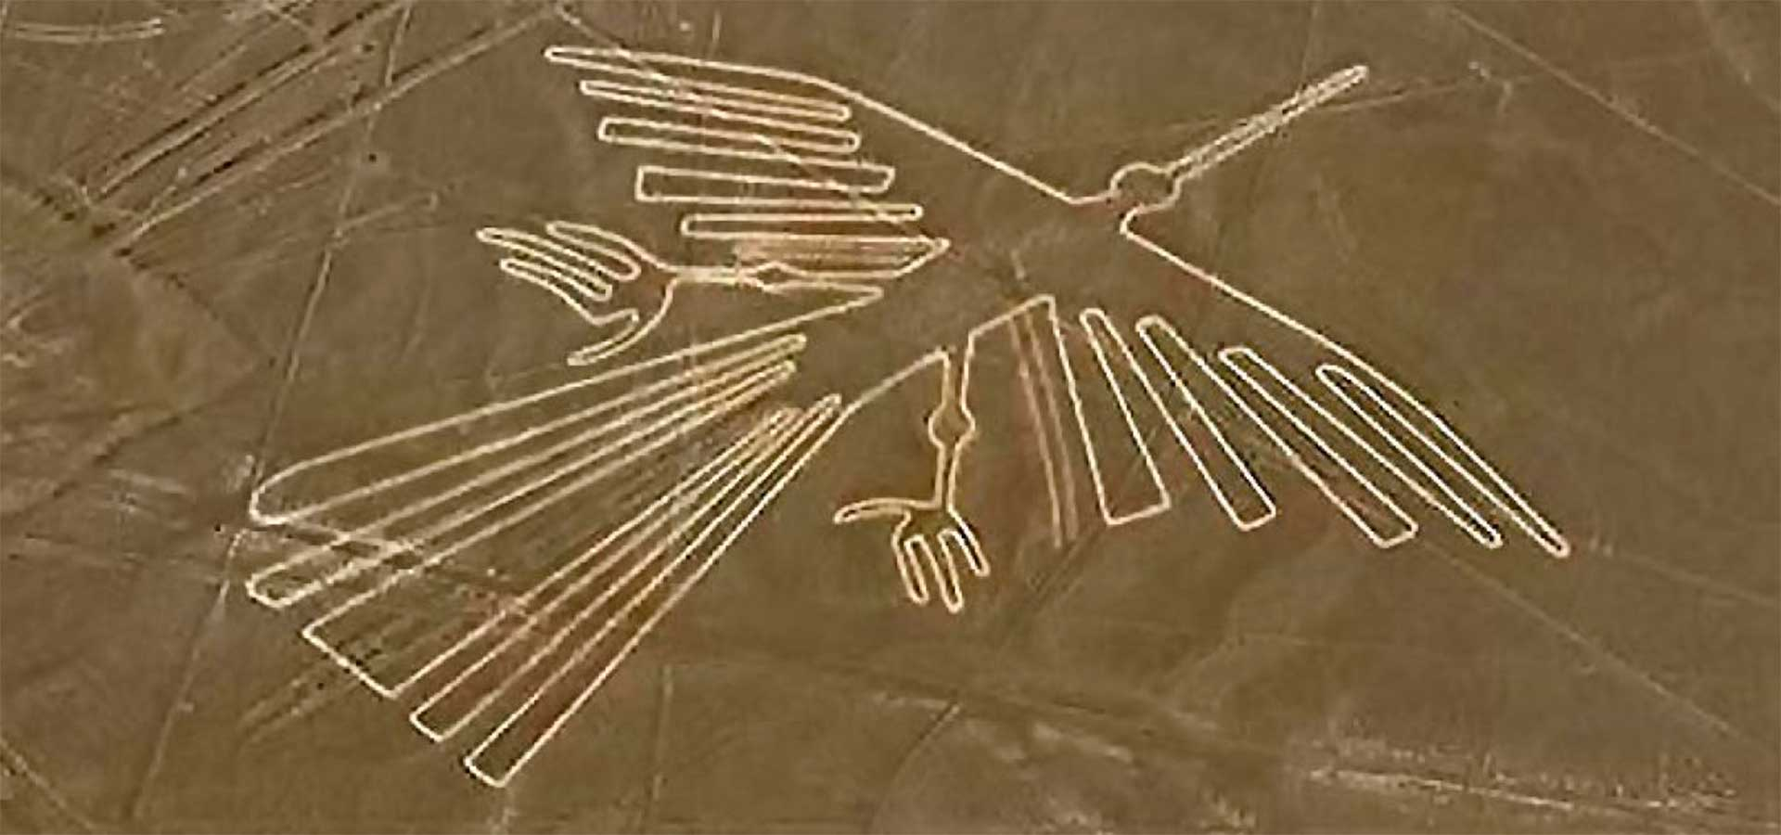
Natura meravigliosa considerata come musei “vivi"

Slide 4
Sommario
Introduzione I. Sciamanesimo: 1. Prove per lo sciamanesimo nello studio di medicina precolombiana e inca 2. Medicina sciamanica – definizione 3. Aspetti generali dello Sciamanesimo 4. Rituale Ayahuasca dello Sciamanesimo
5. Rituale di guarigione sciamanica
II. Piante medicinali: 1. Prova dell'uso di piante medicinali nella medicina precolombiaNA e inca 2. Studi basati sulle evidenze su piante medicinali utilizzate nella medicina precolombiana e inca

Slide 5
Introduzione alla medicina precolombiana
Nella cultura precolombiale, la malattia era il risultato di uno squilibrio tra corpo, spirito e natura, dove il suo esito peggiore potrebbe essere la morte. Secondo il pensiero andino, questo squilibrio era dovuto principalmente agli spiriti maligni della natura. La presenza sciamana e guaritrice divenne vitale per ritrovare l'equilibrio, a causa della loro capacità di eseguire rituali medico-magico-religiosi e curare le malattie. Pertanto, per comprendere appieno la medicina precolombiana, dobbiamo espropriarci del pensiero ippocratico ed entrare nella visione del mondo di queste culture precolombiane.

Slide 6
Introduzione alla medicina precolombiale
La cultura preispanica precolombiana era intimamente legata alla natura, che era conforme a 4 elementi: terra - fuoco - aria - acqua. La concezione andina precolombiana ha usato questa relazione con la natura nei miti e nelle credenze, comunemente usando piante medicinali nelle loro cure a causa della conoscenza di queste piante e dei loro effetti (1). La medicina in territorio precolombio-americano era basata sullo sciamanesimo e la guarigione. Ciò rese Sciamani e Guaritori responsabili della salute della popolazione (2).
1. Frisancho Velarde Óscar. Concepción mágico-religiosa de la Medicina en la América Prehispánica. Acta méd. peruana [Internet]. 2012 Abr [citado 2020 Mayo 2] ; 29( 2 ): 121-127. Disponible en: http://www.scielo.org.pe/scielo.php?script=sci_arttext&pid=S1728-59172012000200013&lng=es.
2. JORDÁN, RÉGULO G. FRANCO; RÉGULO, G. Chamanismo y plantas de poder en el mundo precolombino de la costa norte del Perú. Perspectivas latinoamericanas, 2015, p. 1-40.

Slide 7
Introduzione alla medicina precolombiana
Nelle culture precolombiane, gli sciamani erano considerati parte di un'élite privilegiata legata al potere politico. Hanno agito come mediatori tra divino e terreno, preservando i miti e la tradizione. Alcuni sciamani sono stati scelti alla nascita dalla determinazione astrologica o dopo la sopravvivenza di un disastro naturale come essere colpiti da un fulmine. A causa della loro importanza nella medicina precolombiana, dovrebbero essere profondamente studiati, così come i loro rituali e le piante medicinali che hanno usato.

Slide 8
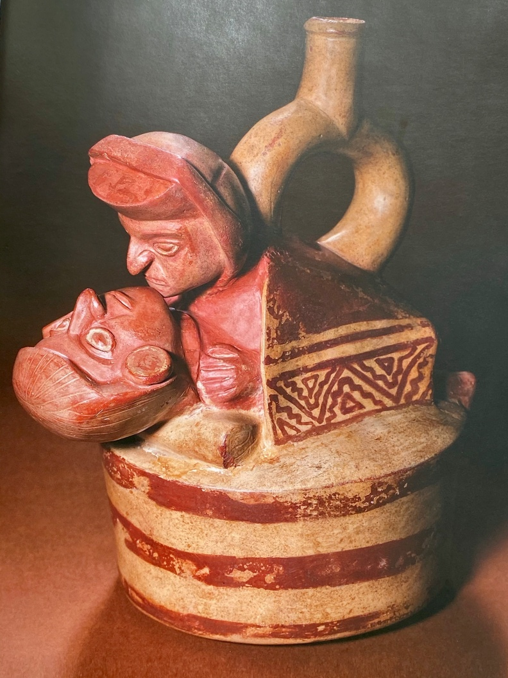
1. Medicina precolombiana
Sciamani, guaritori e ostetriche erano responsabili della salute della popolazione precolombiana. Tra questi, gli sciamani erano visti come mediatori tra gli dei e le persone. Erano incaricati di mantenere la salute, curare le malattie e persino di accompagnare la morte nella popolazione.

Slide 9
1. Medicina precolombiana
La medicina precolombiana nel continente americano ha adattato diverse procedure per gestite trattamenti di malattia. A causa degli studi di paleopatologia e delle narrazioni, tra gli altri, le procedure più frequentemente sviluppate nella medicina precolombia sono state: (4,5)
Utilizzo di piante medicinali Pregando Offerte Evocazione Canto (3) Inoltre, in alcuni casi la cura della malattia significava chirurgia 3. Hermida Bustos, Enrique. Paleopatología en la cerámica precolombina malformaciones, deformaciones o anormalidades en las culturas: Valdivia, Chorrera, Guangala y la To-lita. Diss. Universidad Internacional SEK, 2011 Tesis de Maestría en conservación y administración de bienes Culturales. Ecuador 4. Medicina chamánica. Métodos de curación de una Tradición Milenaria. Enrique Gónzalez – Rubio Montoya. 5. El chamanismo entre los indios Ticuna Del Amazonas: Entre la Religión, la Magia y la representación dramática. Javier Ullán De La Rosa. Universidade Complutense – Madrid. España.
https://visitavirtual.cultura.pe/recorridos/MNAAHP/museo-nacional-arqueologia-antropologia-historia-peru/index.html

Slide 10
Guaritori
IV Bottiglia Moche (Perù) Questa ceramica è la rappresentazione di un guaritore nel suo atto curativo usando le mani.
6. Jordán, Régulo Franco. Oficiantes y curanderos moche, una visión desde la arqueología. Pueblo continente, 2016, vol. 23, no 1, p. 18-26.

Slide 11
2. Definizioni
Alcune definizioni dello sciamanesimo coesistono:
«Sciamano è un sacerdote-medico che usa la magia per curare i malati, indovinare ciò che è nascosto e gestire gli eventi che influenzano il benessere della popolazione. (7) «Lo sciamanesimo è la tecnica dell'estasi, su cui si attaccano una serie di elementi culturali in modo che possano coesistere con altre forme di religiàn e magia. Questo include tutte le pratiche con cui un mortale può acquisire poteri soprannaturali, nel bene o nel male e tutti i concetti asociati a tali pratiche. (8)
7. Diccionario Enciclopédico Oceano Uno. Editorial: Océano Langenscheidt 8. Apuntes de Medicina Tradicional. La racionalización de lo irracional. Fernando Cabieses.

Slide 12
2. Definizione di medicina sciamanica
"Uno dei principali poteri sciamanici è la capacità di effettuare guarigioni fisiche e spirituali. In Perù, sono attualmente chiamati guaritori ("curanderos") o medici "vegetalisti" ("médicos vegetalistas"), a causa della loro profonda conoscenza sull'applicazione e le proprietà delle piante, sia medicinali che psicoattive. È interessante notare che nello stesso contesto culturale, le piante psicoattive (considerate anche piante magistrali o potenti) sono genericamente designate come "la medicina"." (9)
9. Llamazares, Ana María. "Occidente herido: el potencial sanador del chamanismo en el mundo contemporáneo." (2013).

Slide 13
2. Definizione di medicina sciamanica
Moche cultura (Perù) ceramica che rappresenta un guaritore masticare foglie di coca
6. Jordán, Régulo Franco. Oficiantes y curanderos moche, una visión desde la arqueología. Pueblo continente, 2016, vol. 23, no 1, p. 18-26.

Slide 14
2. Definizione di medicina sciamanica
L'uso di due tipi di piante medicinali è degno di nota nella medicina sciamanica precolombiana: L'uso rituale di piante psicoattive L'uso di piante medicinali L'uso di piante psicoattive era fondamentale nello sciamanesimo in quanto erano considerate "sacre" perché non solo curavano, ma allargavano anche lo stato di coscienza del paziente.
9. Llamazares, Ana María. "Occidente herido: el potencial sanador del chamanismo en el mundo contemporáneo." (2013).
10. Exposición. Chamanes y divinidades del Ecuador Precolombino. Comisario: Santiago Ontaneda-Luciano investigador de la Dirección de Museos y Sitios Arqueológicos de la Subsecretaría Técnica de Memoria Social del Ministerio de Cultura y de Patrimonio ecuatoriano. Consejero científico: Francisco Valdez, investigador en PALOC (Patrimonios Locales y Gobernanza), unidad mixta de investigación del IRD y del Muséum National d’Histoire Naturelle.

Slide 15
3. Caratteristiche della medicina sciamanica
Le piante psicoattive sono state utilizzate nella medicina sciamanica poiché i malati avrebbero alterato la loro percezione attraverso "sensazioni corporee, uditive e visive o impatti cognitivi" e contattando entità o piani soprannaturali". (7)
L'uso di piante psicoattive era fondamentale per lo sciamanesimo. Questi erano considerati sacri, in quanto non solo avrebbero curato, ma ampliato lo stato di consapevolezza del paziente, essendo in grado di vedere più del disturbo fisico.
7. Llamazares, Ana María. "Occidente herido: el potencial sanador del chamanismo en el mundo contemporáneo." (2013).

Slide 16
3. Caratteristiche della medicina sciamanica
«Lo stato di concezione raggiunto dalle piante sacre accresce la sensibilità in modo tale che la persona sia in grado di catturare energia e vibrazioni che la concienza ordinaria non poteva registrare. Questo è stato paragonato ad avere un "sesto senso", in cui la sensibilità è sovrasviluppata. Nel lavoro sciamanico questo è fondamentale nel processo di guarigione, poiché gran parte del lavoro è legato all'energia e invisibile ad occhio nudo. Nella maggior parte dei casi, lo Sciamano deve anche prendere queste piante per catturare lo stato bio-energetico della gente e anche operare su di loro. (9)
9. Llamazares, Ana María. "Occidente herido: el potencial sanador del chamanismo en el mundo contemporáneo." (2013).

Slide 17
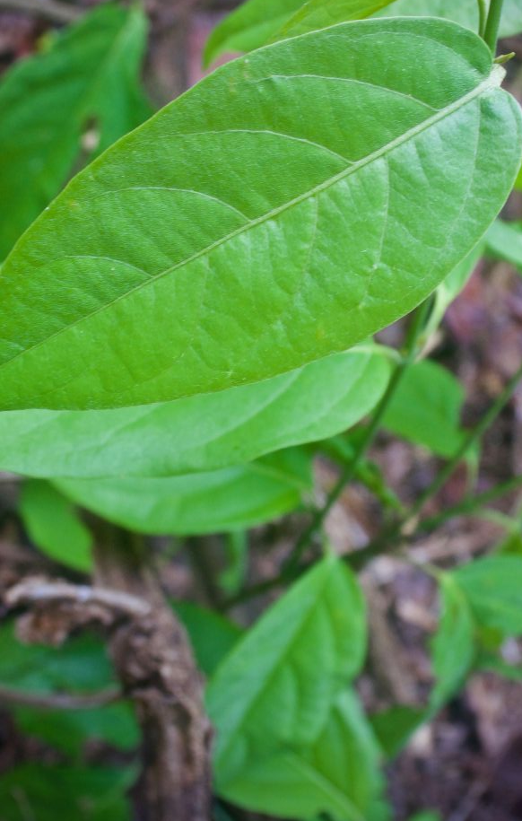
3. Caratteristiche della medicina sciamanica
L'uso di piante come l'Ayahuasca era essenziale nella medicina sciamanica precolombiale per accedere ad altri piani della realtà attraverso "una coscienza amplificata" al fine di aalizzare e comprendere il problema squilibrato.
Mortaio di pietra utilizzato nella preparazione della medicina.
https://visitavirtual.cultura.pe/recorridos/MUNACH/museo-nacional-chavin/index.html
Ayahuasca
11. Castillo. J; Chamanismo Piaroa. En: Poveda, J.M. (Ed) Chamanismo. El arte natural de curar; Temas de Hoy; Madrid; 1997. p.357-362.

Slide 18
3. Caratteristiche della medicina sciamanica
In Perù, diverse tradizioni sciamaniche coesistevano, ognuna con le proprie caratteristiche a seconda della regione da cui hanno avuto origine. Le prove dimostrano che anche le culture precolombiane avevano sciamani diferenti. Ceramiche e resti archeologici lo dimostrano, soprattutto nei materiali utilizzati, negli spazi curativi e nella metodologia. Nelle culture precolombiane, c'erano differenze tra gli sciamani dalla costa, le Ande e la giungla amazzonica. Inoltre, c’erano differenze tra gli sciamani settentrionali, centrali e meridionali. Nord: Include gli sciamani della giungla amazzonica che hanno usato piante medicinali nei rituali di guarigione, incluso il rituale Ayahuasca. Sono state trovate informazioni sull'uso degli animali, dal mare e dalla giungla (serpenti). Centro e Sud: Sciamani provenienti da queste aree usavano con frecuenza foglie di coca e altre piante autoctone che crescevano solo a media e alta quota. Sono state trovate informazioni sull'uso di animali come i lama.
15. Diego Alonso Huerta Jiménez. Chamanismo y Turismo Místico en el Perú: Un Estado De la Cuestión. Novum Otium 2(1) 2016 . ISSN 2414-0759

Slide 19
3. Caratteristiche della medicina sciamanica
La vita degli Sciamani non fu mai statica, ma sarebbe salita man mano che la loro competenza cresceva. Potrebbe raggiungere categorie superiori fino a raggiungere il titolo di "Spirito Sciamano". Gli sciamani spiritisti conoscevano la tecnica della trance, che è il momento in cui il loro spirito ha lasciato il loro corpo, in modo che i guaritori li possedessero al fine di visualizzare una cura specifica per il loro paziente. Alcuni sciamani eseguivano questo tipo di guarigione in cui gli spiriti incorporati erano più efficaci, grazie al loro contatto con un universo parallelo. (16)
Museo Chanchan: Bottiglia antropomorfa (carattere in trance)
https://visitavirtual.cultura.pe/recorridos/MSCC/chan-chan/index.html
16. Javier Ullán De La Rosa. El chamanismo entre los indios Ticuna Del Amazonas: Entre la Religión, la Magia y la representación dramática. Universidad Complutense – Madrid. España.

Slide 20
3. Caratteristiche della medicina sciamanica
Lo Sciamano era un guaritore presente nella cultura precolombiana la cui infuenza non poteva essere estinta dopo la conquista. Attraverso la trance, gli sciamani raggiungevano il distacco delle loro anime dai loro corpi, permettendo loro di raggiungere il paradiso e l’inferno. Questo potere di muoversi liberamente attraverso i mondi soprannaturali era riconosciuto dal popolo, permettendo agli sciamani di "condurre le anime dei loro pazienti".
12. Carlos Musso. Medicina chamánica: su análisis desde una perspectiva científica. Rev. Hosp. Ital. B.Aires 2015; 35(4): 142-144.

Slide 21
3. Caratteristiche della medicina sciamanica
Gli antichi peruviani hanno lasciato testimonianze nelle loro ceramiche sulla comunicazione degli sciamani con le forze spirituali e il loro profondo rispetto per gli animali e la natura. (9)
I ruoli degli sciamani erano:
Potevano vedere l'anima umana, riconoscere i problemi e i drammi in ogni persona, ascoltando il paziente.
Potevano curare vari disturbi.
Potevano purificare case e persone. Potevano accompagnare la morte, fornendo conforto ai pazienti e sostenendoli.
Essi potevano onorare la morte di una persona, facendo sepolture con offerte e oggetti personali, a causa delle loro credenze in un'aldilà. Una funzione vitale dello Sciamano per le comunità era essere un guardiano della tradizione e dell'equilibrio psichico-fisico della comunità. Erano incaricati di aggiornare le loro conoscenze su piante, rituali e malattie, per fornire servizio alla comunità.
9, Occidente Herido: El Potencial Sanador Del Chamanismo en el Mundo Contemporáneo. Mg. Ana María Llamazares . 18. Llamazares, Ana María; Arte chamánico: visiones del universo. En: Llamazares y Martínez Sarasola (Eds.) El lenguaje de los dioses; Buenos Aires; Biblos; 2004. p. 107-108.
19. Martínez Sarasola, Carlos. (2010) De manera sagrada y en celebración. Cap.4 Realidad, mundo invisible y cosmovisión. (Fragmentos Pág.160-202). Editorial Biblos: Buenos Aires.

Slide 22
3. Caratteristiche della medicina sciamanica
Lo sciamanesimo definisce un'esperienza in cui lo Sciamano rispecchia la sofferenza fisica e mentale delle persone. (3)
Lo sciamanesimo è definito come: uno dei modi in cui gli uomini nel tempo hanno indotto, manipolato e sfruttato i profondi stati di una concienza alterata. (4)
13. Due approcci alla sciamanesimo. Sergio Espinosa Proa. Università Autonoma di zacatecas. 14. Gli sciamani della preistoria. Jean Clottes. David Lewis-Williams. Critico risentito. Rafael Montes Gutierrez. Professore di Geografia e Storia.

Slide 23
3. Caratteristiche della medicina sciamanica
I guaritori precolombiani in Perù usavano diverse piante medicinali. La prova attuale è che più di 1400 specie di piante medicinali autoctone sono registrate nel paese, molte delle quali sono utilizzate nella medicina tradizionale. Al giorno d'oggi, molti guaritori, sciamani e medici naturopatici conservano le tradizioni e la conoscenza di queste piante. I guaritori usavano le piante attraverso l'osservazione progressiva delle loro proprietà curative e passavano questa conoscenza alle generazioni successive.
https://visitavirtual.cultura.pe/recorridos/MNAAHP/museo-nacional-arqueologia-antropologia-historia-peru/index.html
17. Pamo Reyna Oscar. Medicina pre-ispanica. Ad Alarcàn Graciela, Espinoza Luis, Pamo-Reyna Oscar, Eds. Medicina e Reumatologia peruviana: storia e contributi. Lima, Comitato Organizzatore PANLAR 2006.

Slide 24
3. Caratteristiche della medicina sciamanica
La conoscenza sciamanica era duplice. Gli sciamani curavano le malattie fisiche e l'angoscia spirituale. L'attuale medicina sciamanica si basa sulla concezione integrale e multidimensionale delle persone, la loro salute, la realtà e la loro malattia. Questa idea è la differenza principale con la medicina moderna. La guarigione fisica e spirituale è probabilmente il motivo per cui la medicina sciamanica ha prevalso attraverso la storia.
12. Carlos Musso. Medicina chamánica: su análisis desde una perspectiva científica. Rev. Hosp. Ital. B.Aires 2015; 35(4): 142-144.
19. Llamazares, a. M. The wounded west: The healing potential of shamanism in the contemporary world. ReVision, 2015, vol. 23, no 2&3, p. 6-23.

Slide 25
3. Caratteristiche della medicina sciamanica
Per comprendere i guaritori precolombiani, è importante riconoscere il rapporto tra paziente e sciamano: Nel rituale di guarigione, guaritore e paziente si allineano per il processo, questo significa che lo Sciamano individua ed equilibra gli aspetti fisici, mentali e spirituali del paziente, raggiungendo la salute raggiungendo l'equilibrio. Gli sciamani hanno usato varie risorse nelle sessioni di guarigione: Tabacco: Usato per "pulire e ripristinare" la persona, attraverso un colpo di fumo ("soplada") Tabella di lavoro sciamanica: una coperta sul terreno è stata utilizzata per questo scopo. Diversi elementi sono stati posti su di esso. Canti, danze e strumenti musicali: lo Sciamano usava la musica durante la guarigione per chiamare gli spiriti buoni o cacciare quelli maligni. Ciò manterrebbe o riacquisterebbe l'equilibrio e l'armonia tra salute fisica, mentale e spirituale.
19. Martínez Sarasola, Carlos. (2010) De manera sagrada y en celebración. Cap.4 Realidad, mundo invisible y cosmovisión. (Fragmentos Pág.160-202). Editorial Biblos: Buenos Aires.

Slide 26
3. Caratteristiche della medicina sciamanica
Tabella di lavoro sciamanica:
Foglie di tabacco per dominare l'avversario e utilizzare l'incanto delle colline e dei laghi. Acqua dai laghi di Las Huaringas (distretto di Huancabamba) Acqua fiorita, acqua di Eau de cologne e acqua Kananga per la protezione e la fioritura. Pisco o grappa ("aguardiente") da aggiungere al medicinale (tabacco) e uno spondyl per rafforzarlo. Due pugnali per “mandare cose cattive verso il nemico”. Corno di toro per disfare ogni esessa. Serrature fatte con erbe medicinali per "curare e fiorire". Tigli per “addolcire e rinferscare" qualsiasi tipo di attività. Lo zucchero bianco per fiorire e raccogliere fortuna. Rose bianche per sbiancare e liberare la mente. Inoltre, per attirare buoni clienti al business. Una campana per chiamare gli "spiriti spaventosi" "spiriti dello spavento". Una chungana ("sonaja") o sonaglio per evocare vento e virtù.
Prodigioso Perú profundo

Slide 27
3. Caratteristiche della medicina sciamanica
Tabella di lavoro sciamanica
The worktable in Peruvian Shamanism

Slide 28
4. Rituali sciamani

Slide 29
4. RITUALI SCIAMANI
La separazione: consiste nell'isolamento fisico o simbolico dell'individuo, per separarlo dalla causa della malattia.
La reincorporazione: si verifica quando l'individuo acquisisce un nuovo status e viene reincorporato nella società come nuovo membro.
https://visitavirtual.cultura.pe/recorridos/MNAAHP/museo-nacional-arqueologia-antropologia-historia-peru/index.html
20. Mostra. Sciamani e divinità dell'Ecuador precolombiani. Commissario: Santiago Ontaneda-Luciano ricercatore della Direzione dei Musei e dei Siti Archeologici del Sottosegretario Tecnico della Memoria Sociale del Ministero della Cultura e dei Beni Ecuadoriani. Consulente scientifico: Francisco Valdez, ricercatore presso PALOC (Local Heritage and Governance), unità di ricerca congiunta dell'IRD e del Muséum National d'Histoire Naturelle.

Slide 30
4. RITUALI SCIAMANI
I rituali di iniziazione nello Sciamanesimo si verificano in diverse fasi della vita: Rituali di nascita Preparazione accanto ai loro maestri durante la pubertà Rituali di iniziazione degli Sciamani Investitura guerriera Questi rituali hanno tre fasi: separazione, situazione "liminare" e reincorporazione. Rituali per catturare il tempo:
Alcuni sciamani erano a conoscenza del cosmo. Questo ha permesso loro di prevedere la pioggia o la siccità, che è stato molto utile nel lavoro agricolo.
20. Mostra. Sciamani e divinità dell'Ecuador precolombiani. Commissario: Santiago Ontaneda-Luciano ricercatore della Direzione dei Musei e dei Siti Archeologici del Sottosegretario Tecnico della Memoria Sociale del Ministero della Cultura e dei Beni Ecuadoriani. Consulente scientifico: Francisco Valdez, ricercatore presso PALOC (Local Heritage and Governance), unità di ricerca congiunta dell'IRD e del Muséum National d'Histoire Naturelle.
Fonte: Esposizione. Sciamani e divinità dell'Ecuador precolombiani. Commissario: Santiago Ontaneda-Luciano ricercatore della Direzione dei Musei e dei Siti Archeologici del Sottosegretario Tecnico della Memoria Sociale del Ministero della Cultura e dei Beni Ecuadoriani. Consulente scientifico: Francisco Valdez, ricercatore presso PALOC (Local Heritage and Governance), unità di ricerca congiunta dell'IRD e del Muséum National d'Histoire Naturelle.

Slide 31
4. RITUALI SCIAMANI
Riti di sacrificio: Gli antichi precolombiani facevano sacrifici. "È un sacrificio di morte così la vita sarà concessa". Le offerte venivano fatte per gli dei.
Fonte: Esposizione. Sciamani e divinità dell'Ecuador precolombiani. Commissario: Santiago Ontaneda-Luciano ricercatore della Direzione dei Musei e dei Siti Archeologici del Sottosegretario Tecnico della Memoria Sociale del Ministero della Cultura e dei Beni Ecuadoriani. Consulente scientifico: Francisco Valdez, ricercatore presso PALOC (Local Heritage and Governance), unità di ricerca congiunta dell'IRD e del Muséum National d'Histoire Naturelle.

Slide 32
4. RITUALI SCIAMANI
Rituali di guarigione: il guaritore Sciamano
Gli sciamani eseguivano diversi rituali per stabilire l'equilibrio fisico, mentale, emotivo e spirituale nell'essere umano malato. In altre parole, gli sciamani si avvicinavano alla salute e alle malattie in modo integrale globale. Conoscevano i segreti delle piante psicotrope, come il tabacco e l'ayahuasca. Attraverso i loro rituali di guarigione aspiravano a curare, bilanciare e purificare utilizzando piante medicinali e psicotrope.
https://visitavirtual.cultura.pe/recorridos/MUNACH/museo-nacional-chavin/index.html
Testa di chiodo di pietra a forma di essere umano con capelli serpente e flusso nasale.
Fonte: Esposizione. Sciamani e divinità dell'Ecuador precolombiani. Commissario: Santiago Ontaneda-Luciano ricercatore della Direzione dei Musei e dei Siti Archeologici del Sottosegretario Tecnico della Memoria Sociale del Ministero della Cultura e dei Beni Ecuadoriani. Consulente scientifico: Francisco Valdez, ricercatore presso PALOC (Local Heritage and Governance), unità di ricerca congiunta dell'IRD e del Muséum National d'Histoire Naturelle.

Slide 33
4. RITUALI SCIAMANI
Rituali di guarigione: il guaritore sciamano I guaritori Sciamani avevano la responsabilità di curare e guarire le persone. Avevano sviluppato un rapporto comunicativo e di aiuto con i loro pazienti. I loro ruoli erano: 1) Ripristino della salute 2) Pulizia 3) Purificazione 4) Riparazione 5) Migliorare le relazioni dell'individuo con il suo gruppo e l'ambiente circostante.

Slide 34
4. RITUALI SCIAMANI
Rituali di guarigione: il guaritore sciamano Gli sciamani preparavano la loro medicina.
https://visitavirtual.cultura.pe/recorridos/MNAAHP/museo-nacional-arqueologia-antropologia-historia-peru/index.html

Slide 35
4. RITUALI SCIAMANI
Rituali funebri Nel mondo sciamanico, la vita e i morti avevano una grande rilevanza, quindi i rituali venivano eseguiti per entrambi.
Nella cultura precolombiana, la morte era importante poiché era l'opportunità per i morti di tornare sulla madre terra per una rinascita successiva.
Lo studio dei resti archeologici ha rivelato che le pratiche mortuarie variavano sullo status sociale della persona: alcuni sono stati sepolti in semplici tombe, mentre altri sono stati sepolti in tombe ostentate. Gli individui di classe superiore erano avvolti in coperte ("fardos").
Fuente: Exposición. Chamanes y divinidades del Ecuador Precolombino. Comisario: Santiago Ontaneda-Luciano investigador de la Dirección de Museos y Sitios Arqueológicos de la Subsecretaría Técnica de Memoria Social del Ministerio de Cultura y de Patrimonio ecuatoriano. Consejero científico: Francisco Valdez, investigador en PALOC (Patrimonios Locales y Gobernanza), unidad mixta de investigación del IRD y del Muséum National d’Histoire Naturelle.

Slide 36
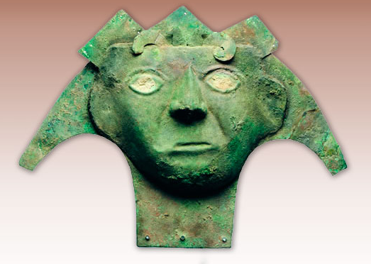
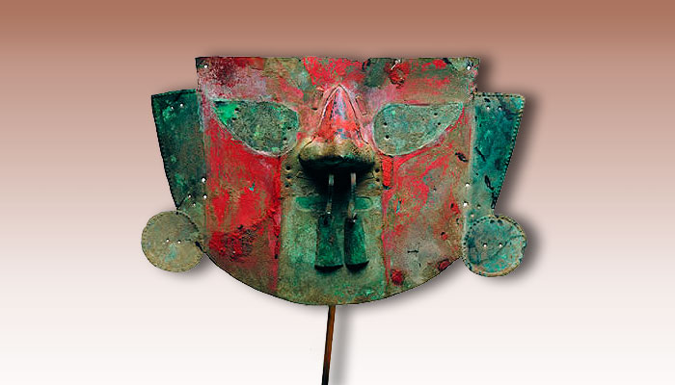
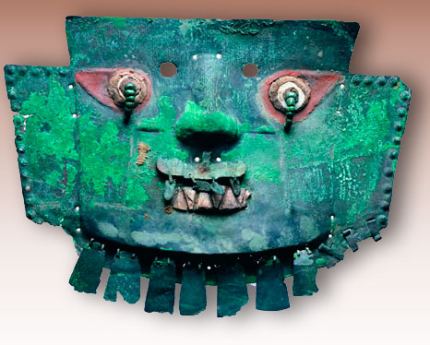
4. RITUALI SCIAMANI
Rituali di morte. Maschere con la fase della morte.
Museo chileno de arte precolombino. http://www.precolombino.cl/exposiciones/exposiciones-temporales/el-arte-del-cobre-en-el-mundo-andino-2004/el-rostro-de-la-muerte/#!prettyPhoto[galeria]/6/

Slide 37
5. Rituale Ayahuasca dello Sciamanesimo
Ayahuasca significa "persona morta, spirito, anima o antenato" e huasca significa "accordo o corda" (Metzner, 2005) in lingua quecha. Questa pianta psicotropica è stata utilizzata da sciamani nella medicina precolombiana e continua ad essere utilizzata come tale. Attualmente, è noto che gli sciamani estraevano un alcaloide il cui ingrediente principale è un ormone chiamato Dimethyltryptamine o DMT. Questo ormone è inibito da un enzime chiamato monoamina oxidase o MAO. Per neutralizzare questo enzima, l’ayahuasca viene mescolato con banisteriopsis caapi, che contiene tre sostanze inibitorie: harmina, harmalina e tetraidroharmina. Gli sciamani considerano l'ingrediente principale di questa miscela il banisteriopsis caapi. La psycotria viridis, che contiene dimethyltryptamina è comunque un additivo la cui presenza è indispensabile, come quella degli introni, peggiorativamente chiamati "DNA spazzatura" perché sono costituiti da segmenti non codificanti che apparentemente non hanno alcun uso.
Fuente: Prodigioso Perú Profundo. Chamánico, Cósmico, Simbólico. Francis Devigne

Slide 38
5. Rituale Ayahuasca dello Sciamanesimo
L'ayahuasca è una miscela di piante autoctone più utilizzate dai guaritori e dagli sciamani nativi nella medicina precolombiana. La preparazione più comune è come bevanda. (22)
Per preparare l’Ayahuasca, i seguenti ingredienti si devono far bollire: Banisteriopsis caapi steli: contenenti B-carboline, come harmina, tetraidroharmina (THH) e harmalina, con proprietà inibitorie per monoaminossididi (antidepressivi) (22), (23) Psicotria viridis foglie: contenenti tryptamina N, N-dimethyltryptamina (DMT) "agonista dei recettori dei siti recettoriali di 5-HT-2A e sigma-1, che è anche associata a effetti antidepressivi, ansiolitici e psicoattivi" (22) Diplopterys cabrerana foglie: contenente tryptamina N, N-dimethyltryptamine (DMT) "agonista dei recettori siti di 5-HT-2A e sigma-1, che è anche associata a effetti antidepressivi, ansiolitici e psicoattivi" (24)
21. Prodigioso Profondo Perù. Sciamanico, Cosmico, Simbolico. Francesco Devigne 22. Gonzàlez, D., Cantillo, J., Pérez, I. et al. Potenziale terapeutico dell'ayahuasca nel dolore: uno studio prospettico e osservazionale. Psicofarmacologia 237, 1171–1182 (2020). https://doi.org/10.1007/s00213-019-05446-2 23. Escobar Cornejo Guillermo Saàl, Ramos Vargas Luis Fernando. Ayahuasca sotto gli occhi del mondo. Rev Med Hered [Internet]. 2018 Ottobre [citato 2020 maggio 7] ; 29( 4 ): 268-269. Disponibile in: http://www.scielo.org.pe/scielo.php?script=sci_arttext&pid=S1018-130X2018000400013&lng=es. http://dx.doi.org/https://doi.org/10.20453/rmh.v24i2.604. 24. Dominguez-Clavé E, Soler J, Elices M et al (2016) Ayahuasca: farmacologia, neuroscienze e potenziale terapeutico. Cervello Res Bull 126:89–101. https://doi.org/10.1016/j.brainresbull.2016.03.002

Slide 39
5. Studi sul rituale dell’Ayahuasca
I guaritori sciamani usavano l'Ayahuasca nella medicina precolombiana, per guarire "malattie dalla mente e dai pensieri". Al giorno d'oggi, diversi studi stanno cercando di verificare le sue proprietà terapeutiche: Vari studi hanno cercato di determinare l'effetto terapeutico dell'ayahuasca sui processi psicologici: Soler et al. (2018) ha trovato che 4 sessioni di Ayahuasca potrebbero essere efficaci nel ridurre l'elusione dell'esperienza (promuovere l'accettazione di sentimenti e pensieri negativi) e in 8 settimane, lo stress basato sulla completa attenzione è stato ridotto (MBSR) (25)
Gonzales e altri (2017), in uno studio osservazionale, hanno scoperto che l'ayahuasca aveva un potenziale terapeutico rispetto al dolore legato alla morte di una persona cara (22). In uno studio condotto con 50 shipibos (Indigeno amazzonico peruviano) che hanno partecipato al rituale dell'Ayahuasca e sono stati in lutto a causa della morte di un membro della famiglia, si è concluso: "I nostri risultati suggeriscono che l’Ayahuasca ha un valore terapeutico nel ridurre la gravità del dolore. L'accettazione e la discendenza sono processi psicologici che mediano il miglioramento dei sintomi del lutto"(23)
25. Soler J, Elices M, Franquesa A, Barker S, Friedlander P, Feilding A, Pascual JC, Riba J (2016) Exploring the therapeutic potential of ayahuasca: acute intake increases mindfulness-related capacities. Psychopharmacology 233:823–829. https://doi.org/10.1007/s00213-015-4162-0

Slide 40
6. Piante in medicina precolombiana
La medicina precolombiana ha lasciato un'importante eredità alle generazioni future sull'uso delle piante medicinali.
Successivamente, la prova dell'uso di piante medicinali, con i loro nomi nativi (comuni) e scientifici.

Slide 41
7. Prova dell'uso di piante medicinali nella medicina precolombiana e inca
NOME SCIENTIFICO | NOME COMUNE | PARTE DELL'IMPIANTO UTILIZZATO | USO / MALATTIA
Spinosum di Acanthoxanthium | “Juan Alonso", "l’erba degli Alonso", "spina del cane". | Stelo, foglia. | Problemi allo stomaco, epatici, diuretici, a milza, rene, ovaie e malattie della prostata
Cifra adiantum | "Pit culantrillo" | L'intera pianta. | Antipiretico, diuretico. Indicato anche per sciogliere i calcoli del fegato
Ageratum conyzoides | "huarmi huarmi" | L'intera pianta. | Reumatismi e beriberi. Le sue foglie sono astringenti, febrifughe e contro le malattie della vescica.
Fuente: FLORA ETNOMEDICINAL de la Región Amazonas, PERÚ. Blga-Mblga. Flor Teresa García Huamán; Dra. en Ciencias Ambientales. Blgo. José Mostacero León; Dr. En Medio Ambiente

Slide 42
7. Prova dell'uso di piante medicinali nella medicina precolombiana e inca
NOME SCIENTIFICO | NOME COMUNE | PARTE DELL'IMPIANTO UTILIZZATO | USO / MALATTIA
Alonsoa meridionalis | “duraznillo” | Stelo, foglia | Diuretico, digestivo.
Alternanthera phyoloxeroides | “lancetilla” | Foglia | Foglie in infusione per il mal di stomaco e cotte per pulire le ferite, agiscono come antiinfiammatorio.
Amaranthus spinosus | “yuyo macho, “yuyo”, “ataco” | Stelo, foglia. | Malattie della vescica, antiespasmodica, antinfiammatoria, antipiretica, cataplasmatica, antisettica

Slide 43
7. Prova dell'uso di piante medicinali nella medicina precolombiana e inca
NOME SCIENTIFICO | NOME COMUNE | PARTE DELL'IMPIANTO UTILIZZATO | USO / MALATTIA
Ambrosia peruviana | “marco”, “altamiza”, “artemiza” | Radice, stelo, foglia | Antireumatica, nevralgia, isteria, per correggere le mestruazioni, antiemorroidale, digestivo
Anemone helleborifolia | “arracacha cimarrona” | Stelo, foglia | Diuretico, tosse, nevralgia, irregolarità del flusso mestruale
Argemone subfusiformis | “cardosanto” | Foglia, petalo, seme, lattice giallo. | Sedativo, narcotico, ipnotico. Infusione di petali contro le condizioni degli occhi sotto forma di gocce oculari. La conoscenza dei semi come purgativo e il lattice giallo contro le verruche.

Slide 44
7. Prova dell'uso di piante medicinali nella medicina precolombiana e inca
NOME SCIENTIFICO | NOME COMUNE | PARTE DELL'IMPIANTO UTILIZZATO | USO / MALATTIA
Arracacia xanthorrihiza | “arracacha” | Stelo, foglia | Galattoforo. I fiori arrostiti sono utili per curare l'eruzione delle allergie tostate.
Asclepias curassavica | “flor de seda”, “venenillo” | Stelo, radice, lattice. | In piccole dosi, le sue radici e le foglie di spurga. Il lattice è antielmintico. È antitumorale. In forma alcolica, è usato contro asma, malaria e sifilide.
Asplenium praemorsum | “cuti cuti”, “helecho” | Rizoma | Fegato, milza, antidiabetico, tumori, bronchite, raucemo.

Slide 45
7. Prova dell'uso di piante medicinali nella medicina precolombiana e Inca.
NOME SCIENTIFICO | NOME COMUNE | PARTE DELL'IMPIANTO UTILIZZATO | USO / MALATTIA
Baccharis genistelloides | “carqueja”, “chilca brava”, “tres esquinas” | Stelo, foglia | Malaria, dolore reumatico, rene, condizioni epatiche ed uterine, antimicrobici ed epatoprotettivi, anti-anemici e alcolici, disturbi digestivi
Bidens pilosa | “cadillo”, “amor seco” | Stelo, foglia, fiore. | angina, piaghe canker, anti dissenteria, diuretica, epatite, tonsillite, diarrea, alopecia, ascessi, ulcere cutanee, leucorea e congiuntivite.
Brugmansia arborea | “toe”, “floripondio”, “campana” | Foglia, fiore, seme. | Allucinogeno, malattie nervose, schizofrenia. Le foglie sono utilizzate contro l'asma e le emorroidi. Reumatismi, asma

Slide 46
7. Prova dell'uso di piante medicinali nella medicina precolombiana e inca
NOME SCIENTIFICO | NOME COMUNE | PARTE DELL'IMPIANTO UTILIZZATO | USO / MALATTIA
Calceolaria cuneiformis | “puru puru” | stelo, foglia. | Diuretico, malattie uterine
Calceolaria | “globitos” | stelo, foglia. | proprietà anti-infiammatorie nel tratto urinario, diuretico, tratta le malattie gastrointestinali
Campyloneuron | “calaguala” | Rizoma | Antidiarroico, antipiretico, astringente, depurativo, antinfiammatorio, tratta bronchite e raffreddori.

Slide 47
7. Prova dell'uso di piante medicinali nella medicina precolombiana e inca
NOME SCIENTIFICO | NOME COMUNE | PARTE DELL'IMPIANTO UTILIZZATO | USO / MALATTIA
Capraria | “té de lima”, “té del perú” | stelo, foglia. | Digestivo, febbrifugo e stimolante, astringente in alte dosi, narcotico e paralizzante per i muscoli
Castilleja arvensis | “lorohuma”, “sangre de toro” | fiore, foglia. | È usato per facilitare la nascita, malattie correlate alla nascita e genitali femminili, regolatore mestruale.
Chamaesyce hypericifolia | “hierba de golondrina”, “la lecherita” | corteccia, lattice. | Lassativo nella stitichezza.

Slide 48
7. Prova dell'uso di piante medicinali nella medicina precolombiana e inca
NOME SCIENTIFICO | NOME COMUNE | PARTE DELL'IMPIANTO UTILIZZATO | USO / MALATTIA
Chenopodium ambrosioides | “paico” | intero impianto. | Antisettico, antipiretico, antidiabetico, antitussivo, antiscorbutico, astringente, colico, antelmintico, anti-emorroidale, antinfiammatorio e disinfettante, contro crampi e gotta.
Chuquiraga weberbaueri | “amaro”, “amargo”, “amarro” | foglia, gambo. | Antiblenorragico, diuretico, depurativo, per eliminare i parassiti.
Chuquiraga rotundifolia | “huamanpinta” | stelo, foglia. | Malattie dei reni e della prostata.

Slide 49
7. Prova dell'uso di piante medicinali nella medicina precolombiana e inca
NOME SCIENTIFICO | NOME COMUNE PARTE DELL'IMPIANTO UTILIZZATO | NOME COMUNE PARTE DELL'IMPIANTO UTILIZZATO | USO / MALATTIA
Cnidosculus basiacanthus | “huanarpo hembra” | Stelo, bulbo, radice | Afrodisiaco, potente ristabilizzatore sessuale.
Coryaria ruscifolia | “mio mio” | Frutta | Antidepressivo, sedativo, ipnotico
Crotalaria incana | “cascavelillo” | Stelo, foglia | Digestivo, gonfiatore del fegato

Slide 50
7. Prova dell'uso di piante medicinali nella medicina precolombiana e inca
NOME SCIENTIFICO | NOME COMUNE | PARTE DELL'IMPIANTO UTILIZZATO | USO / MALATTIA
Cyclantera pedata | “cayhua” | Seme, epicarpo, frutta. | I semi cotti sono usati come antiipertensivo e l’epicarpo cotto come anti-diabetico. Il succo di frutta regola il colesterolo nel sangue. I semi di the controllano l'ipertensione.
Cynodon dactylon | “grama dulce” | Rizoma. | Diuretico e depurativo.
Cyperus chalaranthus | “coquito”, “piripiri” | Radici (addensato). | Contraccettivo.

Slide 51
7. Prova dell'uso di piante medicinali nella medicina precolombiana e inca
NOME SCIENTIFICO | NOME COMUNE | PARTE DELL'IMPIANTO UTILIZZATO | USO / MALATTIA
Datura stramonium | “chamico” | Seme, foglia, radice. | Narcotici, anti-asmatici, anti-reumatici, contro dermatite, ulcere e infiammazioni.
Desmodium molliculum | “pie de perro” | Foglia | Lenisce, diuretico, contro le malattie del fegato, per purificare il rene, per il dolore muscolare. Antinfiammatorio del tratto digestivo, fegato e tratto urinario.
Equisetum bogotense | “cola de caballo” | Stelo, foglia, rizoma. | Cura l'acne, condizioni del fegato, condizioni della bocca, gola, vescica, condizioni polmonari, anti-anemica, anti-asmatica, anti-cancro, anti-diarrea, anti-tosse, anti-artritica.

Slide 52
7. Prova dell'uso di piante medicinali nella medicina precolombiana e inca
NOME SCIENTIFICO | NOME COMUNE | PARTE DELL'IMPIANTO UTILIZZATO | USO / MALATTIA
Equisetum giganteum | “cola de caballo” | Stelo, foglia, rizoma. | Cura l'acne, condizioni del fegato, condizioni della bocca, gola, vescica, condizioni polmonari, anti-anemica, anti-asmatica, anti-cancro, anti-diarrea, anti-tosse, anti-artritica.
Eleutherine bulbosa | “yawar piripiri” | Stelo, foglia, rizoma. | Contraccettivo.
Eryngium humile | “sachaculantro” | Foglia, stelo, fiore. | Acceleratore di parto, dolori di stomaco, spasmi, febbre, influenza, flatulenza, vomito, insonnia, diarrea,

Slide 53
7. Prova dell'uso di piante medicinali nella medicina precolombiana e inca
NOME SCIENTIFICO | NOME COMUNE | PARTE DELL'IMPIANTO UTILIZZATO | USO / MALATTIA
Ferdinandusa | “huacamuyo” | Foglia. | Promuove la digestione, anti cancerogena, contro coliche, febbre, problemi al fegato clorantico.
Fragaria chiloensis | “fresa de campo” | Frutta. | Problemi digestivi.
Galium aparine | “galio” | Stelo, foglia. | Antinfiammatorio.

Slide 54
7. Prova dell'uso di piante medicinali nella medicina precolombiana e inca
NOME SCIENTIFICO | NOME COMUNE | PARTE DELL'IMPIANTO UTILIZZATO | USO / MALATTIA
Gentianella chamochui | “chamochui”, “genciana”, “lirambo” | L'intera pianta. | Malattie antidiabetiche, antimalarico, contro malattie nervose, digestive, febrifugo, epatoprotettivio malattie purificanti dal sangue
Gentinella graeminea | “chinchimali” | stelo, foglia. | Febrifugo, usato in casi di polmonite, tonico epatico.
Gnaphalium spicatum | “fotersaccha”, “queto queto” | stelo, foglia. | Digestivo, usato per perdere peso.

Slide 55
7. Prova dell'uso di piante medicinali nella medicina precolombiana e inca
NOME SCIENTIFICO | NOME COMUNE | PARTE DELL'IMPIANTO UTILIZZATO | USO / MALATTIA
Haperzia crassa | “shimba” | l'intera pianta. | Ipnotico, sedativo. Viene usato contro la stregoneria.
Hydrocotyle bonariensis | “sombrerito de Abad” | Radici. | Mal di denti, "aria cattiva", infiammazione e lenizione
Hyptis eriocephala | “shispasaccha” | stelo, foglia | Digestivo.

Slide 56
7. Prova dell'uso di piante medicinali nella medicina precolombiana e inca
NOME SCIENTIFICO | NOME COMUNE | PARTE DELL'IMPIANTO UTILIZZATO | USO / MALATTIA
Ipomoea purpurea | “campanilla”, “acñuca” | foglia, fiore, stelo. | Antinfiammatorio
Jatropha macrantha | “huanarpo macho”, “huanarpo” | radice, stelo. | Potenziatore sessuale, afrodisiaco.
Krameria lappacea | “ratanina del Perú” | stelo, foglia. | Potenziatore sessuale, afrodisiaco.

Slide 57
7. Prova dell'uso di piante medicinali nella medicina precolombiana e inca
NOME SCIENTIFICO | NOME COMUNE | PARTE DELL'IMPIANTO UTILIZZATO | USO / MALATTIA
Lantana rugulosa | “ayarosa”, “cargashrosa”, “rosa de muerto” | Foglia. | Condizioni respiratorie, sinusite, influenza, bronchi.
Linum prostratum | “canchalagua peruana” | Foglia. | Per polmonite e malattie della pelle
Lobelia decurrens | “amacho”, “contoya”, “toca toca”, “soliman” | radici, foglia, lattice. | L'infusione della radice viene utilizzata come purgativo e il lattice viene usato come caustico

Slide 58
.
7. Prova dell'uso di piante medicinali nella medicina precolombiana e inca
NOME SCIENTIFICO | NOME COMUNE | PARTE DELL'IMPIANTO UTILIZZATO | USO / MALATTIA
Lobelia tenera | “san juanillo” | Stelo. | Fegato antinfiammatorio.
Lupinus mutabilis | “chocho”, “tarhui”, “chugur”, “tarwi” | seme, foglia. | Viene usato contro lo spavento, anti-anemico
Mentzelia cordifolia | “angocasha” | Foglia. | Antinfiammatorio per ferite e punture di insetti.

Slide 59
7. Prova dell'uso di piante medicinali nella medicina precolombiana e inca
NOME SCIENTIFICO | NOME COMUNE | PARTE DELL'IMPIANTO UTILIZZATO | USO / MALATTIA
Muehlenbeckia volcanica | “mullaca”, “bejuquillo”, “coca-coca”, “pasamullaca” | foglia, frutta. | Per piaghe canker, antitosse, antiallergico, antisettico, anti-asmatico, anti-emorragico, antipiretico, fragilità capillare
Musa acuminata | “plátano de seda” | Frutta, linfa, resina | La cottura del frutto immaturo e la linfa viene utilizzata contro la tubercolosi polmonare. La resina è usata come anti-opide e verruche. Lo sciroppo di linfa viene utilizzato contro le condizioni respiratorie, epatiche e malnutrizione. È antidiabetico, antireumatico, antiemorragico, pulizia, è anche usato contro calcoli biliari e calcoli renali, malattie renali, brividi, disturbi digestivi, emorroidi, gocce, ittero, nefrite, polmonite, obesità.
Oenothera campylocalyx | “flor rosada” | fiore, foglia | L'infusione viene Assunta contro le vene varicose

Slide 60
7. Prova dell'uso di piante medicinali nella medicina precolombiana e inca
NOME SCIENTIFICO | NOME COMUNE | PARTE DELL'IMPIANTO UTILIZZATO | USO / MALATTIA
Peperomia chachapoyasenss | “congona de campo” | stelo, foglia. | Condizioni nervose, cardiotonico, mal di stomaco, infiammazione degli occhi
Peperomia tetragona | “congona de campo” | stelo, foglia. | Condizioni nervose, cardiotonico, mal di stomaco, infiammazione degli occhi
Peperonia inaequalifolia | “congona” | Foglia. | Condizioni nervose, cardiotonico, mal di stomaco, infiammazione degli occhi

Slide 61
7. Prova dell'uso di piante medicinali nella medicina precolombiana e inca
NOME SCIENTIFICO | NOME COMUNE | PARTE DELL'IMPIANTO UTILIZZATO | USO / MALATTIA
Perezia multiflora | “escozonera” | intero impianto | Antipiretico, antitussivo, diuretico, febrifugo, influenza, infiammazione, sudore e raffreddore.
Phyllantus niruri | “chancapiedra” | foglia, stelo, fiore | Epatico e cistifellea antinfiammatorio, mal di gola, scarico vaginale, calcoli renali, problemi renali, infezione della ferita.
Physalis peruviana | “tomatillo silvestre”, “capulí”, “aguaymanto”, “tomate de la sierra”. | frutta, infusione | Il succo del frutto contro la farsi e la stomatite; l'infusione come decongestionante per gli occhi, diuretico, ittero e raffreddori.

Slide 62
7. Prova dell'uso di piante medicinali nella medicina precolombiana e inca
NOME SCIENTIFICO | NOME COMUNE | PARTE DELL'IMPIANTO UTILIZZATO | USO / MALATTIA
Physalis pubescens | “tomatillo” | Frutta. | Digestivo, antiossidante, antiscorbutico.
Phytolacca bogotensis | “ailambo”, “airambo”, “coponcillo” | Frutta. | La radice è purgativa, viene anche utilizzata per ridurre il gonfiore delle ferite.
Picrosia longifolia | “achicoria”, “achicoria peruana”, “chicoria” | Radici, stelo, foglia. | Antipiretico, disturbi intestinali, efficace nel trattamento dell'epatite, diuretico, anti-anemico, condizioni epatiche, costipazione.

Slide 63
7. Prova dell'uso di piante medicinali nella medicina precolombiana e inca
NOME SCIENTIFICO | NOME COMUNE | PARTE DELL'IMPIANTO UTILIZZATO | USO / MALATTIA
Plantago lanceolata | “llantén”, “llantén menor” | l'intera pianta. | Per mal di testa, mal di gola, condizioni orali, oculari, polmonari, anti-allergia, antibiotico, anti-emorragico, antistaminico.
Polygala paniculata | “mentolatum”, “mentolato” | Radice, stelo, foglia. | Contro le malattie delle vie urinarie, antireumatiche, antitussive, bronchite, catarro, pulizia, diuretica, contro le malattie veneree, l'estratto del tratto urinario, l'autante, l'irritazione oculare, le dislocazioni
Polygonum punctatum | “yaco”, “shutiri”, “ají de perro”, “ajicillo” | l'intera pianta. | Antipiretico, antireumatico, calcoli biliari, calcoli della vescica, contro asma, dermatite, diuretici, malattie degli occhi, malattie delle vie urinarie, stimolante, emorroidi, alopecia, paralisi, tigna, astringente.

Slide 64
7. Prova dell'uso di piante medicinali nella medicina precolombiana e inca .
NOME SCIENTIFICO | NOME COMUNE | PARTE DELL'IMPIANTO UTILIZZATO | USO / MALATTIA
Ranunculus praemorsus | “solmansacha”, “centella”, “cicuta”, “botón de oro” | stelo, foglia. | Le foglie schiacciate sono utilizzate contro la micosi delle unghie, cucinate contro le ferite e contro il dolore reumatico
Rhynchanthera dichotana | “chichirilla” | Foglia | Antinfiammatorio
Rorippanastur- tiumaquaticum | “berro”, “occoruro”, “chijchi” | Foglia | Antiscorbutico, contro fegato, polmone, tonsillite, antacido, anti-anemico, anti-asmatico, antidiabetico, antireumatico, sigena, contro bronchite, perdita di capelli, calcoli renali catarro, sciatica

Slide 65
7. Prova dell'uso di piante medicinali nella medicina precolombiana e inca
NOME SCIENTIFICO | NOME COMUNE | PARTE DELLA PIANTA USATA | USO/MALATTIA
Rumex Conglomeratus | “mala hierba” | Radice | La radice macinata viene preparata come infusione e serve per curare la febbre (bagni) e come purgante per eliminare i parassiti.
Rumex crispus | “lengua de vaca”, “acelga”, “mala hierba”, “acelga silvestre”, “romaza” | Radice, stelo | Anti-anemico, espettorante, protettore capillare, diuretico, lassativo, astringente, antidiarroico, raffreddore, condizioni dermatologiche croniche.
Salpichroa difusa | “cuytulumbo” | Frutto | Antidiarroico

Slide 66
7. Prova dell'uso di piante medicinali nella medicina precolombiana e inca
NOME COMUNE | NOME COMUNE | PARTE DELL'IMPIANTO UTILIZZATO | USO / MALATTIA
Salvia macrophylla | “salvia” | foglia, gambo | È digestivo, viene usato contro le coliche, è diuretico.
Salvia occidentalis | “salvia” | foglia, stelo. | È digestivo, viene usato contro le coliche, è diuretico.
Salvia sagittata | “salvia”, “salvia real”, “salvia negra”, “salvilla” | foglia, stelo. | Digerente, anti-asmatico, antidiabetico, antispasmodico, antireumatico, antisettico, diuretico, malattia renale.

Slide 67
7. Prova dell'uso di piante medicinali nella medicina precolombiana e inca
NOME SCIENTIFICO | NOME COMUNE | PARTE DELL'IMPIANTO UTILIZZATO | USO / MALATTIA
Sanguisorba minor | “pimpinela” | l'intera pianta. | Antidiarroico, antisettico, astringente, guarigione, digestivo, tranquillante, diuretico, costipazione, gastrite, ipnotico, infiammazione gengivale.
Satureja boliviana | “panizara”, “incamuña” | l'intera pianta. | Contro le condizioni del sistema colica, digestivo e nervoso
Schkuhria pinnata | “canchalagua”, “piqui pichana” | l'intera pianta. | Diuretico, antidiabetico, antinfiammatorio, contro malaria e allergia, fegato, malattie veneree, perdita di capelli, coliche, digestivo, flatulenza, infiammazione, polmonite e vene varicose

Slide 68
7. Prova dell'uso di piante medicinali nella medicina precolombiana e inca
NOME SCIENTIFICO | NOME COMUNE. | PARTE DELL'IMPIANTO UTILIZZATO | Utilizzare
Scoparia dulcis | “escobilla del Perú”, “piqui pichana”, “escobilla” | foglia, radice, seme. | Febrifugo, astringente, contro l'asma bronchiale, disagio renale, antidiarroico, raffreddori, condizioni oculari, emicranie cicatrcolari cutanee, ertema solare, abortivo, contraccettivo.
Senecio canescens | “vira vira” | stelo, foglia | Malattie bronchiali e respiratorie
Smallanthus sonchifolius | “yacón”, “llacón” | radice, foglia | Anticancerogeno, antimicrobico, abbassa la glicemia e colesterolo.

Slide 69
7. Prova dell'uso di piante medicinali nella medicina precolombiana e inca
NOME SCIENTIFICO | NOME COMUNE. | PARTE DELL'IMPIANTO UTILIZZATO | Utilizzare
Solanum americanum | “hierba mora” | foglia, frutta | Contro l’erisipela, i reumatismi, gli analgesici, contro la nevralgia, il sedativo, le emorroidi esterne, il mal di denti, la pertosse, il seno, narcotico, contro la vaginite, la leucorrea, le ustioni, le ferite, contro ulcere, herpes, meningite, raffreddori, brividi.
Solanum muricatum | “pepino” | foglia, stelo, frutta | sedativo esterno per emorroidi, sinusite, espettorante, sedativo, narcotico, bolle, ascessi, contusioni, reumatismi, catarro, contro o per prevenire la gotta
Solanum piurensis | “calmincho” | Frutta. | Viene utilizzato contro i crampi.

Slide 70
7. Prova dell'uso di piante medicinali nella medicina precolombiana e inca
NOME SCIENTIFICO | NOME COMUNE | PARTE DELLA PIANTA USATA | UTILIZZO/PATOLOGIA
Solanum sessiliflorum | “cocona”, “topiro”, “coconilla” | frutta, radice, foglia | Contro morsi di serpente e morsi di ragno, guarigione delle ferite, per ipertensione e diabete, infezioni cutanee, anti-reumatiche, anti-rachitiche, pulizia dei capelli.
Solanum tuberosum | “papa”, “patata”, “lunta” | Tubercolo | Antinfiammatorio, analgesico, combatte lo scorbuto e guarisce ulcere, antidiabetico, tratta la gotta, antiartritico, antireumatico, antipasmodico, antacido, condizioni epatiche, calcoli renali, cistite, colite, malattie renali.
Sonchus oleraceus | “cerraja” | stelo, foglia. | Affezioni epatiche, antidiarroico, antispasmodico, malattie della pelle, dissenteria, epatite, infiammazioni, orzaioli, ulcere allo stomaco.

Slide 71
7. Prova dell'uso di piante medicinali nella medicina precolombiana e inca
NOME SCIENTIFICO | NOME COMUNE | PARTE DELL'IMPIANTO UTILIZZATO | USO / MALATTIA
Stachys arvensis | “subsaccha”, “pedorrera”, “supisaccha” | l'intera pianta. | elimina i problemi dello stomaco e i gas intestinali.
Tagetes pusilla | “anis de la sierra” | Foglio. | aiuta la digestione, le coliche dello stomaco, le colica di gas intestinale. Alza la pressione.
Tegetes multiflora | “maria saccha” | Foglio. | Digestivo.

Slide 72
7. Prova dell'uso di piante medicinali nella medicina precolombiana e inca
NOME SCIENTIFICO | NOME COMUNE | PARTE DELL'IMPIANTO UTILIZZATO | USO / MALATTIA
Tropaeolum tuberosum | “mashua” | radice, tubercolo. | Afrodisiaco, energizzante, calcoli renali, diuretici
Typha angustifolia | “guinea”, “inea”, “tifa” | frutta, stelo. | Elimina l'amarezza dalla bocca, è digestivo, contro la tubercolosi, gli affetti vascolari.
Ullucus tuberosus | “olluco”, “olloco”, “papa lisa” | tubercolo, foglia. | Contro il mal di testa, "aria cattiva", rinfrescante nell’erisipela

Slide 73
7. Prova dell'uso di piante medicinali nella medicina precolombiana e inca
NOME SCIENTIFICO | NOME COMUNE | PARTE DELL'IMPIANTO UTILIZZATO | USO / MALATTIA
Verbena litorales | “verbena” | intero impianto. | Contro la dermatite, antidolorifico per mal di denti, contro la febbre tifoide, stati febbrili, contro le malattie del fegato, sangue, angina, antimalarico, antipiretico, antireumatico, anthelmintico, antitossivo, batterico, dolore muscolare, costipazione, dolore, abortifacient, purgativo.
Zea mays | “choclo” | Frutta (capelli) | Condizioni antinfiammatorie, diuretiche, renali e epatiche.

Slide 74
7. Prova dell'uso di piante medicinali nella medicina precolombiana e inca
NOME SCIENTIFICO | NOME COMUNE | PARTE DELL'IMPIANTO UTILIZZATO | USO / MALATTIA
Solanum americanum | “hierba mora” | foglia, frutta. | Contro l'erisipela, reumatismi, analgesico, contro le nevralgie, sedativo, emorroidi esterne, mal di denti, pertosse, sinusite, narcotico, tratta la vaginite, leucorrea, ustioni, ferite, contro le ulcere, herpes, meningite, raffreddori, brividi.
Solanum muricatum | “pepino” | foglia, stelo, frutta. | sedativo esterno per emorroidi, sinusite, expectorant, sedativo, narcotico, foruncole, ascessi, contusioni, reumatismi, raffreddori, goiter tiroideo.
Solanum piurensis | “calmincho” | Frutta. | Crampi.

Slide 75
7. Prova dell'uso di piante medicinali nella medicina precolombia e inca.
NOME SCIENTIFICO | NOME COMUNE | PARTE DELL'IMPIANTO UTILIZZATO | USO / MALATTIA
Solanum sessiliflorum | “cocona”, “topiro”, “coconilla” | Frutta, radice, foglia. | morsi di serpente e ragno, guarigione delle ferite, ipertensione e diabete, infezioni cutanee, pulizia dei capelli, reumatismi, rachitismo
Solanum tuberosum | “papa”, “patata”, “lunta” | Tubercolo. | antinfiammatorio, analgesico, tratta lo scorbuto, cura le ulcere, tratta il diabete, la gotta, l'artrite e i reumatismi, anti-espasmodici e antiacidi, malattie epatiche, calcoli renali, cistite, colite, malattie renali.
Sonchus oleraceus | “cerraja” | Stelo, foglia. | Malattia del fegato, anti-diarrea, antispasmodica, malattia della pelle, dissenteria, epatite, infiammazione, stye, ulcera peptica.

Slide 76
7. Prova dell'uso di piante medicinali nella medicina precolombiana e inca.
NOME SCIENTIFICO | NOME COMUNE | PARTE DELL'IMPIANTO UTILIZZATO | USO / MALATTIA
Stachys arvensis | “subsaccha”, “pedorrera”, “supisaccha” | l'intera pianta. | Riduce pronlemi dello stomaco e il gas intestinale
Tagetes pusilla | “anis de la sierra” | Foglia. | Aiuta la digestione, crampi allo stomaco, crampi intestinali a causa di gas eccessivo. Eleva la pressione sanguigna.
Tegetes multiflora | “maria saccha” | Foglia. | Digestivo.

Slide 77
7. Prova dell'uso di piante medicinali nella medicina precolombiana e inca
NOME SCIENTIFICO | NOME COMUNE | PARTE DELL'IMPIANTO UTILIZZATO | USO / MALATTIA
Tropaeolum tuberosum | “mashua” | Radici, tubercolo. | Afrodisiaco, energizzatore, calcoli renali, diuretico.
Typha angustifolia | “guinea”, “inea”, “tifa” | Frutta, stelo. | elimina il sapore amaro in bocca, digestivo, tubercolosi, malattia della cistifellea.
Ullucus tuberosus | “olluco”, “olloco”, “papa lisa” | Tubercle, foglia. | mal di testa, "aria cattiva", erysipela.

Slide 78
7. Prova dell'uso di piante medicinali nella medicina precolombiana e inca
NOME SCIENTIFICO | NOME COMUNE | PARTE DELL'IMPIANTO UTILIZZATO | USO / MALATTIA
Verbena litorales | “verbena” | l'intera pianta. | dermatite, analgesico nel mal di denti, febbre tifoidea, sindromi febbrili, malattie epatiche, malattie del sangue, angina, antimalarico, antipiretico, antireumatico, antielmintico, battericida, dolore muscolare, costipazione, dolore renale, abortivo, purgante.
Zea mays | “choclo” | Frutta ("capelli") | antinfiammatorio, diuretico, renale e epatico.

Slide 79
Musei virtuali peruviani
https://visitavirtual.cultura.pe/
https://visitavirtual.cultura.pe/recorridos/MNAAHP/museo-nacional arqueologia-antropologia-historia-peru/index.html

Slide 80
Riferimenti 1. Frisancho Velarde Óscar. Concepción mágico-religiosa de la Medicina en la América Prehispánica. Acta méd. peruana [Internet]. 2012 Abr [citado 2020 Mayo 16] ; 29( 2 ): 121- 127. Disponible en: http://www.scielo.org.pe/scielo.php?script=sci_arttext&pid=S1728-59172012000200013&lng=es.
2. JORDÁN, RÉGULO G. FRANCO; RÉGULO, G. Chamanismo y plantas de poder en el mundo precolombino de la costa norte del Perú. Perspectivas latinoamericanas, 2015, p. 1-40.
3. Hermida Bustos, Enrique. Paleopatología en la cerámica precolombina malformaciones, deformaciones o anormalidades en las culturas: Valdivia, Chorrera, Guangala y la To-lita. Diss. Universidad Internacional SEK, 2011 Tesis de Maestría en conservación y administración de bienes Culturales. Ecuador
Medicina chamánica. Métodos de curación de una Tradición Milenaria. Enrique Gónzalez – Rubio Montoya.
El chamanismo entre los indios Ticuna Del Amazonas: Entre la Religión, la Magia y la representación dramática. Javier Ullán De La Rosa. Universidade Complutense – Madrid. España.
Jordán, Régulo Franco. Oficiantes y curanderos moche, una visión desde la arqueología. Pueblo continente, 2016, vol. 23, no 1, p. 18-26.
Diccionario Enciclopédico Oceano Uno. Editorial: Océano Langenscheidt
Apuntes de Medicina Tradicional. La racionalización de lo irracional. Fernando Cabieses.
9. Llamazares, Ana María. "Occidente herido: el potencial sanador del chamanismo en el mundo contemporáneo." (2013).
10. Exposición. Chamanes y divinidades del Ecuador Precolombino. Comisario: Santiago Ontaneda-Luciano investigador de la Dirección de Museos y Sitios Arqueológicos de la Subsecretaría Técnica de Memoria Social del Ministerio de Cultura y de Patrimonio ecuatoriano. Consejero científico: Francisco Valdez, investigador en PALOC (Patrimonios Locales y Gobernanza), unidad mixta de investigación del IRD y del Muséum National d’Histoire Naturelle.
11. Castillo. J; Chamanismo Piaroa. En: Poveda, J.M. (Ed) Chamanismo. El arte natural de curar; Temas de Hoy; Madrid; 1997. p.357-362
12. Carlos Musso. Medicina chamánica: su análisis desde una perspectiva científica. Rev. Hosp. Ital. B.Aires 2015; 35(4): 142-144.

Slide 81
Sergio Espinosa Proa. Dos aproximaciones al chamanismo. Universidad Autónoma de Zacatecas.
Clottes, Jean; Lewis EWIS-WILLIAMS, J. David; MENDIZÁBAL, Maria Angels Petit. Los chamanes de la prehistoria. Ariel, 2001.
15. Diego Alonso Huerta Jiménez. Chamanismo y Turismo Místico en el Perú: Un Estado. De la Cuestión. Novum Otium 2(1) 2016 . ISSN 2414-0759
16. Javier Ullán De La Rosa. El chamanismo entre los indios Ticuna Del Amazonas: Entre la Religión, la Magia y la representación dramática. Universidad Complutense – Madrid. España
17. Pamo Reyna Oscar. Medicina Prehispánica. En Alarcón Graciela, Espinoza Luis, Pamo-Reyna Oscar, Eds. Medicina y Reumatología Peruanas: historia y aportes. Lima, Comité Organizador PANLAR 2006.
Llamazares, Ana María; Arte chamánico: visiones del universo. En: Llamazares y Martínez Sarasola (Eds.) El lenguaje de los dioses; Buenos Aires; Biblos; 2004. p. 107-108.
Llamazares, a. M. The wounded west: The healing potential of shamanism in the contemporary world. ReVision, 2015, vol. 23, no 2&3, p. 6-23.
20. Exposición. Chamanes y divinidades del Ecuador Precolombino. Comisario: Santiago Ontaneda-Luciano investigador de la Dirección de Museos y Sitios Arqueológicos de la Subsecretaría Técnica de Memoria Social del Ministerio de Cultura y de Patrimonio ecuatoriano. Consejero científico: Francisco Valdez, investigador en PALOC (Patrimonios Locales y Gobernanza), unidad mixta de investigación del IRD y del Muséum National d’Histoire Naturelle.
21. Prodigioso Perú Profundo. Chamánico, Cósmico, Simbólico. Francis Devigne
22. González, D., Cantillo, J., Pérez, I. et al. Therapeutic potential of ayahuasca in grief: a prospective, observational study. Psychopharmacology 237, 1171–1182 (2020). https://doi.org/10.1007/s00213-019-05446-2
23. Domínguez-Clavé E, Soler J, Elices M et al (2016) Ayahuasca: pharmacology, neuroscience and therapeutic potential. Brain Res Bull 126:89–101. https://doi.org/10.1016/j.brainresbull.2016.03.002

